Slide 1
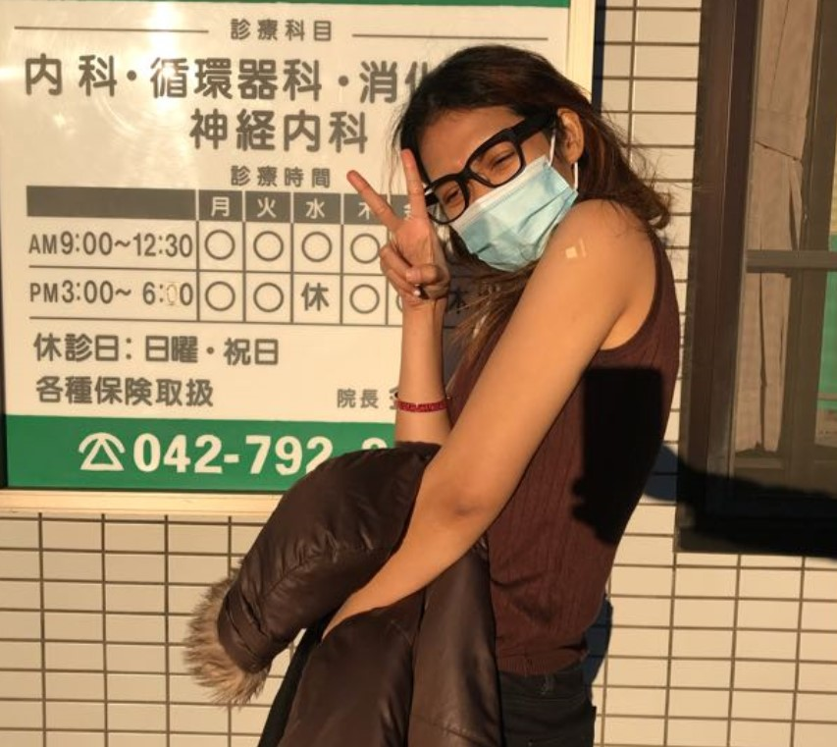
Capstone Project Crime Analysis
Created by :
Retno Dwi

Slide 2

INTRODUCTION BOSTON CRIME
EDA ini meninjau laporan
insiden kejahatan di
kota Boston.
(2015 hingga 2018).
The data is originally provided by Boston's open data hub, Analyze Boston.

Slide 3
TABLE OF CONTENTS
01
04
02
05
BACKGROUND PROJECT
EXPLORATORY DATA ANALYSIS
OBJECTIVE
CONCLUSION & RECOMENDATION
03
PROBLEM STATEMENT

Slide 4
.
01
BACKGROUND PROJECT
Boston merupakan salah satu kota terpadat di Amerika Serikat.
Boston terkenal memiliki Kesenjangan sosial yang signifikan.
Terdapat wilayah yang sangat makmur dan modern, sementara ada juga wilayah yang menghadapi kemiskinan,
Hal ini yang menyebabkan tingginya tingkat kejahatan.

Slide 5
02
OBJECTIVE
Tujuan dari analisis kejahatan di Boston adalah untuk memberikan informasi yang akurat dan terkini tentang potensi kejahatan di wilayah tertentu.
Metode yang digunakan adalah Motode Analisis Kejahatan .
Metode ini adalah metode yang digunakan para ahli keamanan untuk bisa mengidentifikasi pola-pola kriminalitas dan memprediksi kemungkinan terjadinya kejahatan di masa depan.

Slide 6

Bagaimana Strategi Terbaik untuk Meningkatkan Keamanan dan Mengurangi Tingkat Kejahatan di Boston?
03
PROBLEM STATEMENT

Slide 7

Data Understanding
03
EXPLORATORY DATA ANALYSIS
PROBLEM STATEMENT
Dataset Crime
Dataset Offense Codes
6 Numerical Feature
11 Categorical Feature
1 Numerical Feature
Code
Offence code
Year
Month
Hour
Lat
Long
Incident Number
Offence Code Group
Offence Description
District
Reporting Area
Shooting
Ocuurred on Date
Day of week
UCR Part
Street
Location
1 Categorical Feature
Name

Slide 8
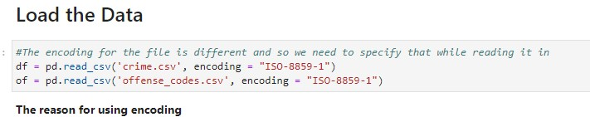
03
EXPLORATORY DATA ANALYSIS
Data Preparation
Khusus untuk Dataset ini , digunakan encoding ISO-8859-1 untuk memastikan karakter-karakter file CSV terbaca oleh Pandas

Slide 9

INVESTIGATING THE DATA
OFFENCE CODES ANALYSIS
PROBLEM STATEMENT
HANDLING DUPLIKAT DATA
INCIDENT NUMBER ANALYSIS
HANDLING MISSING VALUE
GEOGRAPHIC ANALYSIS
HANDLING OUTlLIER
UCR PART
ANALYSIS
DROP IRRELEVANT COLUMN
CRIME ANALYSIS
DESCRIPTIVE STATISTICS
HYPOTHESIS TESTING
AREA ANALYSIS

Slide 10
INVESTIGATING THE DATA
Ditemukan nilai -1 dikolom Long , Lat . Selain itu ditemukan juga nilai -1 dan nilai 0 juga dikolom Location
EXPLORE DATA
INSIGHT
Terdapat perbedaan total Code antara dataset Crime dan offense codes
OFFENCE CODES ANALYSIS
CRIME ANALYSIS
Dilakukan perubahan nama dan isi value dataset Crime,
Agar mudah dipahami dan dimengerti .
Dilakukan perubahan tipe data Object ke Datetime
INCIDENT NUMBER ANALYSIS
Ditemukan perbedaan Total Insiden Number dengan total seluruh data.
Dikarenakan adanya laporan kejahatan diwaktu dan tempat yang sama
GEOGRAPHIC ANALYSIS
UCR PART ANALYSIS
Ditemukan nilai Other / tidak diketahui dikategori UCRPART. UCR_Patt dengan nilai other yaitu di Part Two, Three, dan Part Other
Ditemukan nilai yang mengandung spasi
AREA ANALYSIS

Slide 11
DATA CLEANSING
DUPLIKAT
DESCRIPTIVE STATISTIC
OUTLIER
HYPOTESIS TESTING
DROP COLUMN
ANOVA
Drop 23 Baris Duplicate
Kolom Numerikal mengalami kemiringan ke kiri (Left Skew)
Tidak dilakukan handling Outlier
Uji Normalitas : Data tidak Terdistribusi Normal
Drop Location Redundant
Dengan kolom Long dan Lat
ANOVA Pvalue <0.05
Terbukti menolak Hipotesis Nol

Slide 12
MISSING VALUE ?
SHOOTING
UCR PART
GEOGRAPHIC
Mengisi missing value dengan N karena mengidikasi terjadinya penembakan atau tidak
Mengisi Missing Value berdasarkan Offence Code , Code, Offence Code Group dan Name
kolom Long , Lat dan Area dilakukan drop
Kolom District ,Street Mengisi Missing Value berdasarkan area dan website

Slide 13
DATA ANALYSIS
Jenis Kejahatan apa yang paling sering terjadi di Boston?
Di daerah manakah Kejahatan paling banyak terjadi?
Berapa Banyak frekuensi kejahatan yang terjadi berdasarkan tahun, bulan, hari?
Kapan waktu kejahatan sering terjadi?
Kapan dan dimana terjadi penembakan? Dan apa jenis kejahatannya?
Apakah kejahatan meningkat/ menurun selama beberapa tahun terakhir?

Slide 14

JENIS KEJAHATAN YANG SERING TERJADI DI BOSTON
Motor Vehicle Accident Response
04
CONCLUSION
30.353
25.033
Medical Assistance
22.326
Simple Assault
17.957
Drug Violation
14.830
Towed
Keuntungan dari mengetahui analisis jenis kejahatan Ini, selain bisa dapat membantu masyarakat untuk Lebih waspada terhadap kejahatan di wilayah mereka , Analisis ini juga bisa meningkatkan efektivitas Penegak Hukum di Boston.

Slide 15
TINGKAT KEJAHATAN BERDASARKAN UCR PART
PART ONE ( kejahatan serius dengan kekerasan) (perampokan, pembunuhan, pencurian) LARCENY
PART THREE (kejahatan yg dilaporkan korban) (kekerasan rumah tangga , penganiayaan) MOTOR VEHICLE ACCIDENT RESPONSE,
PART TWO (kejahatan yg tidak termasuk di part 1) (penyerangan , pemerasan dan penyalahgunaan narkoba) SIMPLE ASSAULT
PART OTHER (kejahatan yg tidak ada dipartlainnya) (kerusuhan, terorisme, mengangu keamanan publik) AUTO THEFT RECOVERY
04
CONCLUSION
30.5%
49.2%
0.386%
19.8%

Slide 16
TINGKAT KEJAHATAN BERDASARKAN TAHUN
04
CONCLUSION
48065
Other
44653
Part One
Part Three
Part wo
31201
28377
27199
22198
16956
18177
17424
18045
Part Other dan Part Three
mengalami kenaikan setiap tahun 2015 - 2017
lalu turun di tahun 2018
Kemudian pada 2016 - 2017
Part One dan Part Two
mengalami Penurunan, lalu turun di tahun 2018
11876
11258
157
338
409
240
2015
2016
2017
2018

Slide 17
TINDAKAN KEJAHATAN TERBANYAK BERDASARKAN TEMPAT DAN WAKTU KEJADIAN
04
CONCLUSION
DISTRICT
BULAN
ROXBURY
JULI & AGUSTUS
STREET
TANGGAL
WASHINTONG ST
01-09-2016 & 01-09-2017
HARI & JAM
SHOOTING
2017 , DI ROXBURY ,
AGGRAVATED ASSAULT
JUMAT
16.00-19.00

Slide 18
Meningkatkan Patroli didaerah Roxbury dan Washintong ST
Melakukan Pemeriksaan Kendaraan untuk mengurangi kasus Motor Vehicle Response
02
03
Meningkatkan patroli secara merata setiap hari terutama pada rentang 16.00 -19.00
04
05
RECOMENDATION
Memasang CCTV
Memberikan Sosialisasi
Meningkatkan Jumlah Polisi
Memperketat pengawasan tempat parkir,
tempat hiburan dan tempat umum lainnya
Memperketat Pengawasan Khusus bulan Juni Juli , Agustus

Slide 19
TERIMA KASIH

